Slide 1

Refonte du site de l’agence

Slide 2

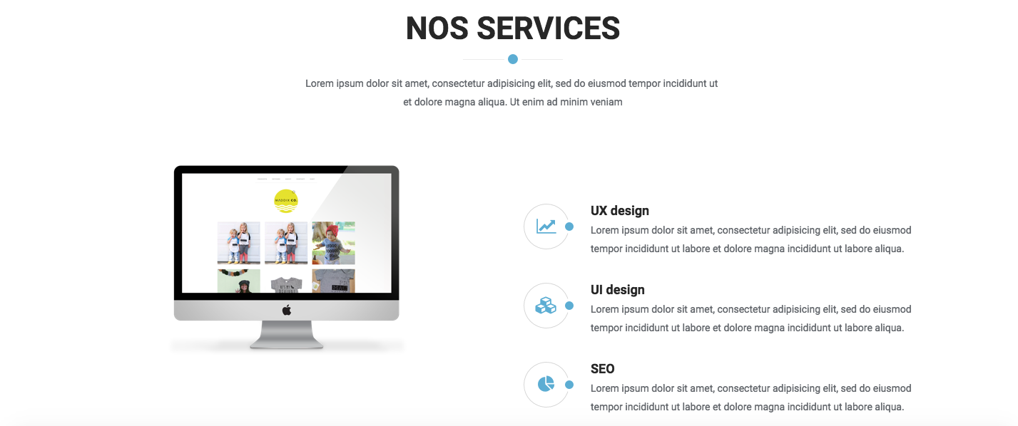
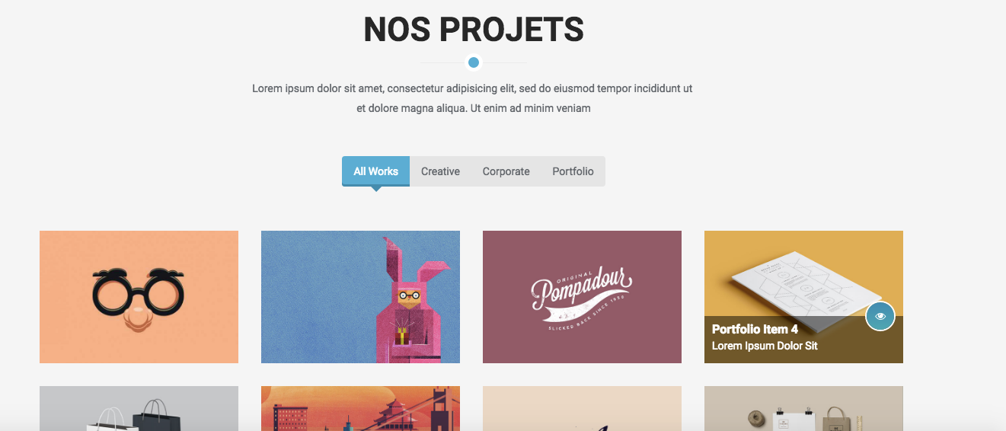
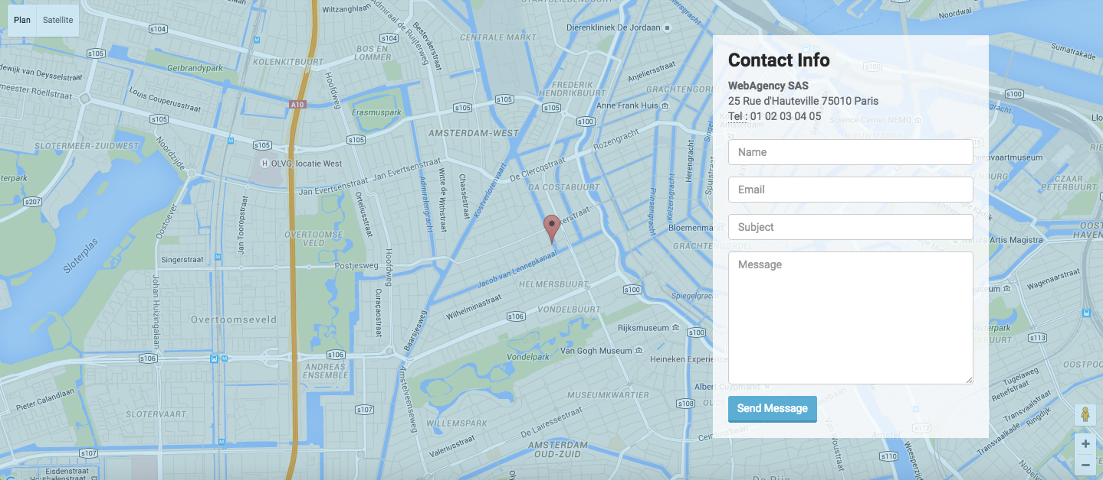
Maquette

Slide 3
Le site en action
WebAgency
Notes:
http://amel-mennad.fr/webagency/

Slide 4
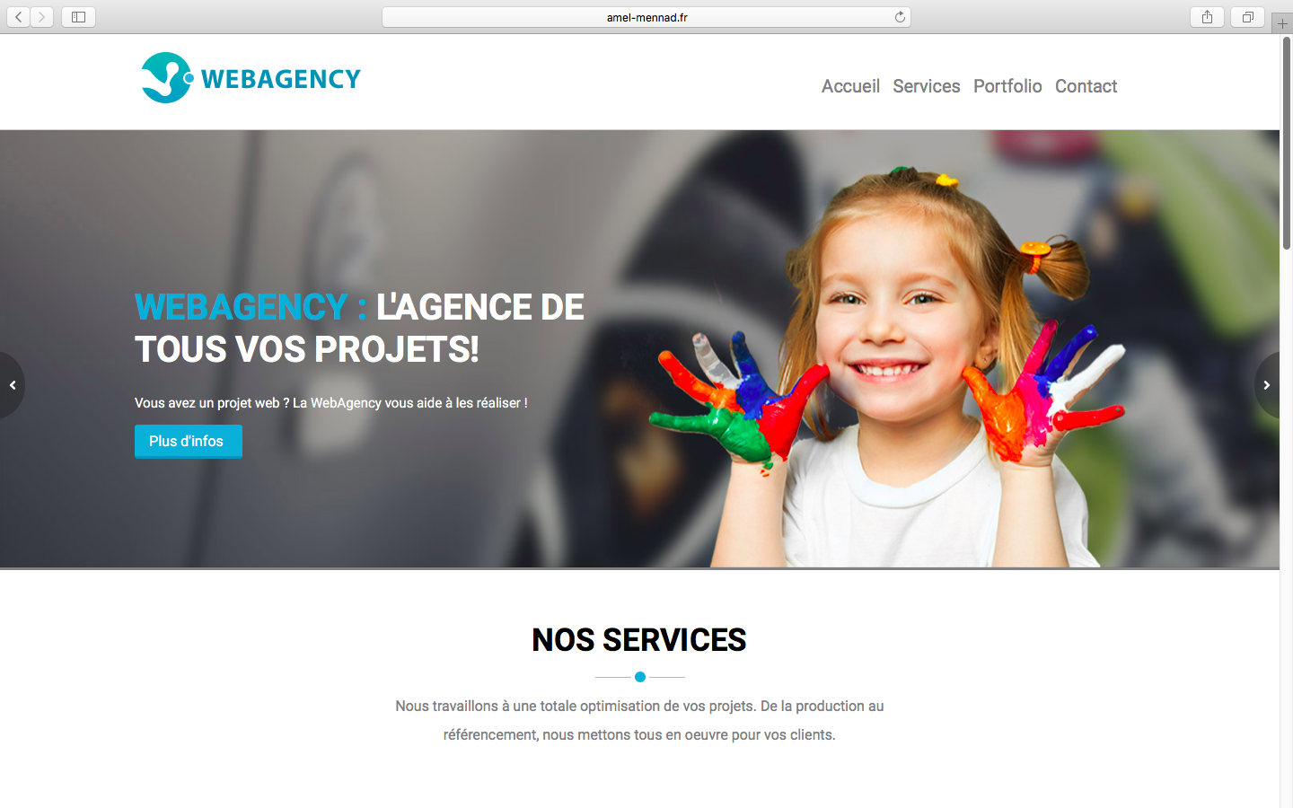
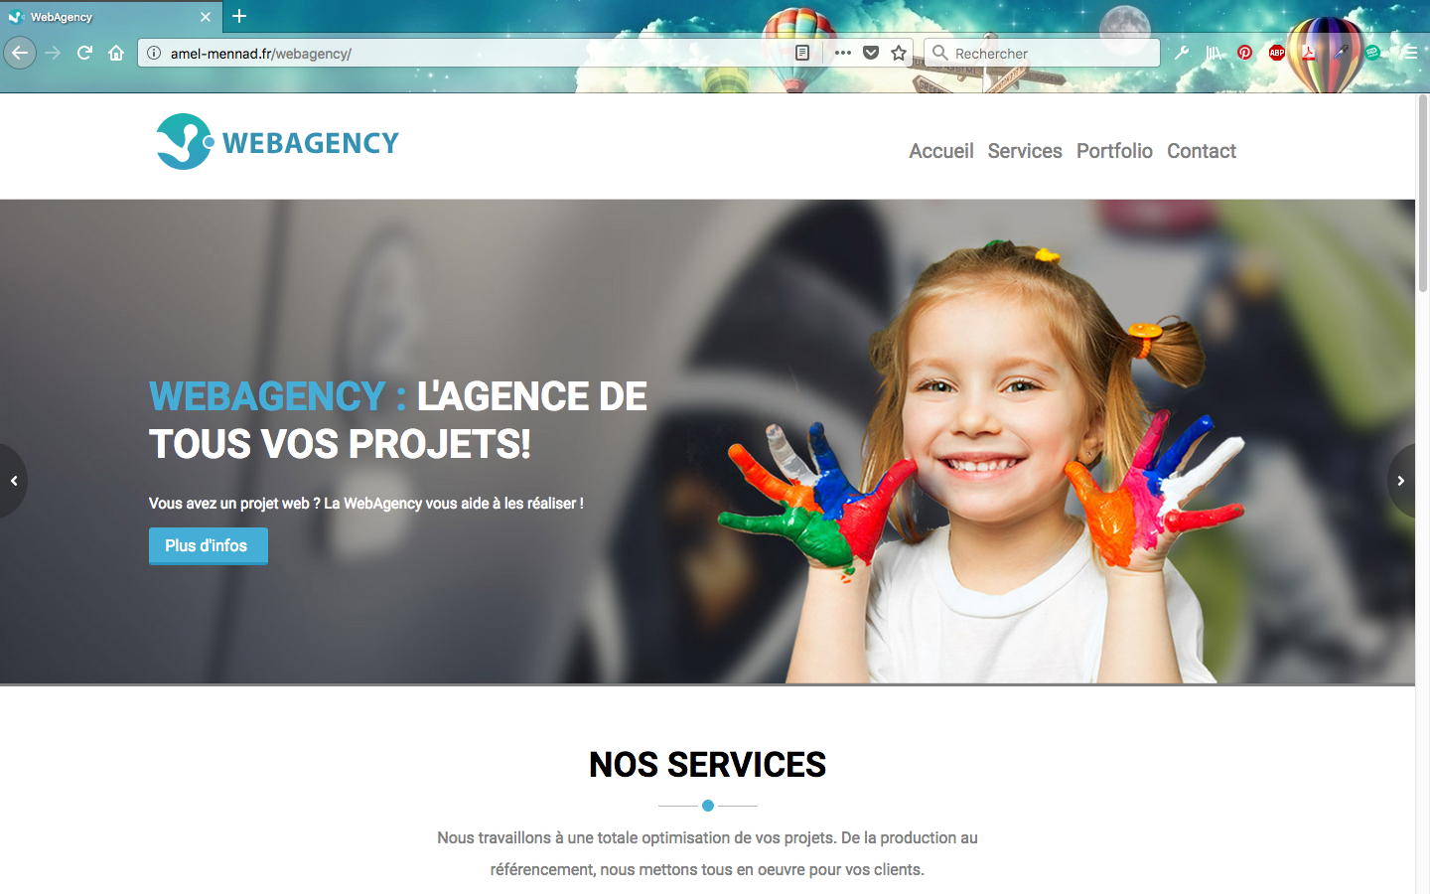
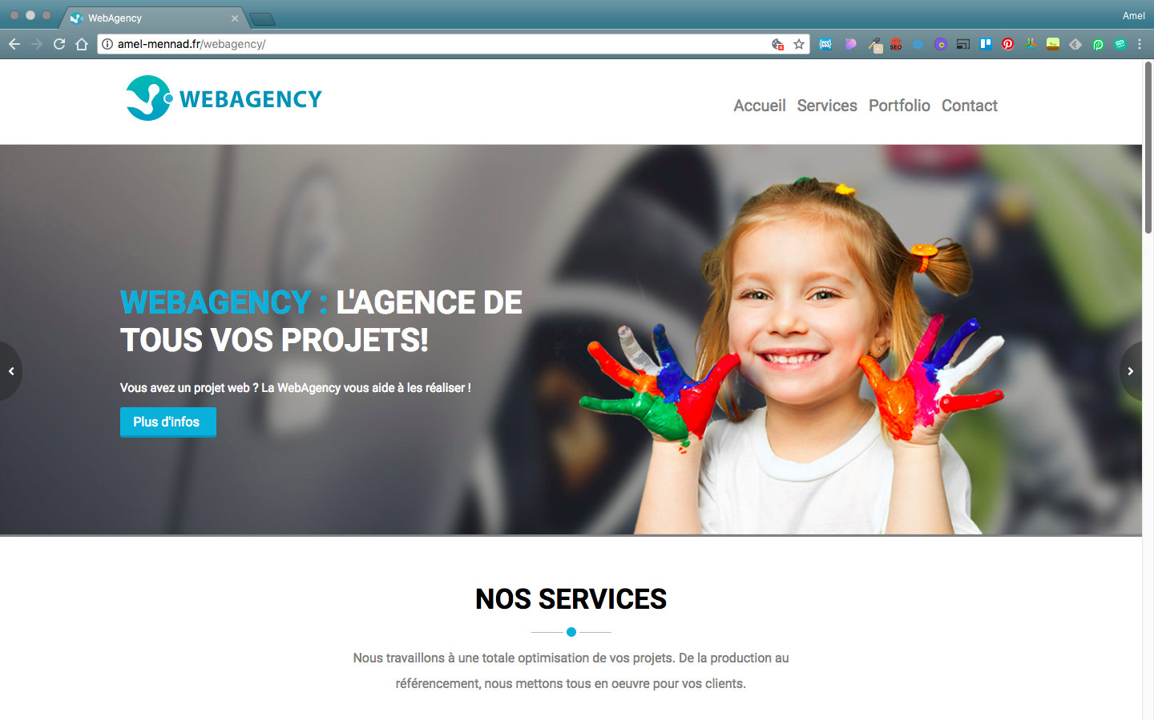
Site inter-navigateurs
Safari
Firefox
Google Chrome

Slide 5

Site responsive
source: http://ami.responsivedesign.is/

Slide 6
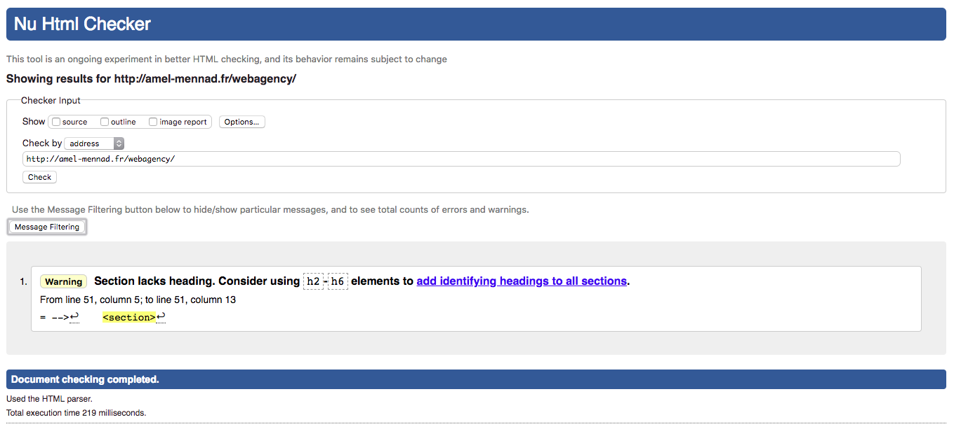
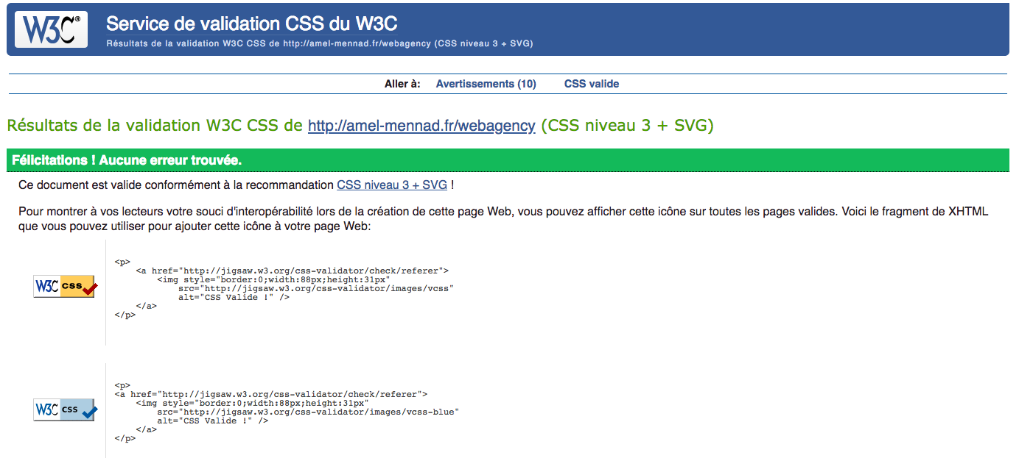
Code
Source: https://validator.w3.org/

Slide 7
Merci de votre attention,
Bonne journée

